Slide 1
Class 설계서
6조: 질수없조

Slide 2
변경 이력
일자 | 버전 | 변경 내역 | 작성자

Slide 3
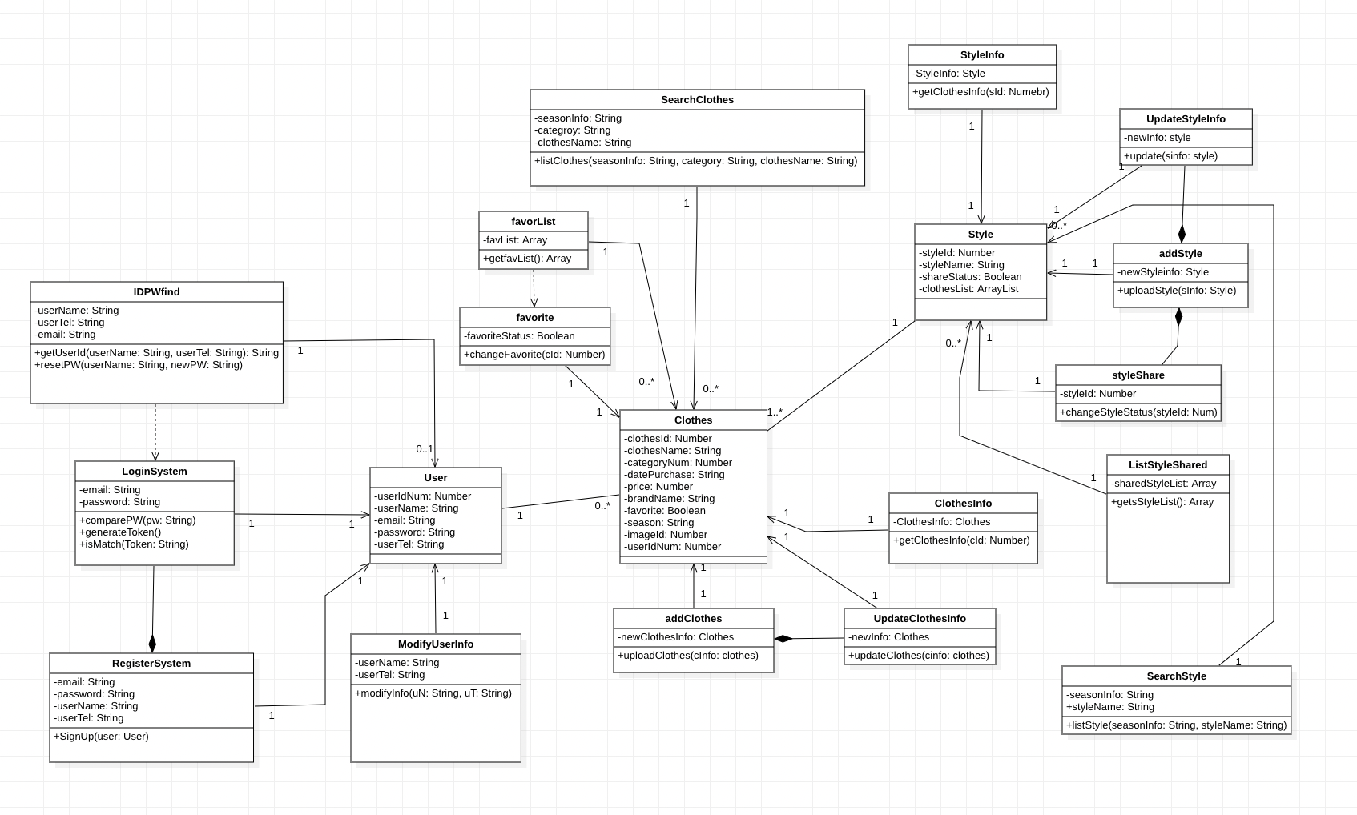
옷짱

Slide 4
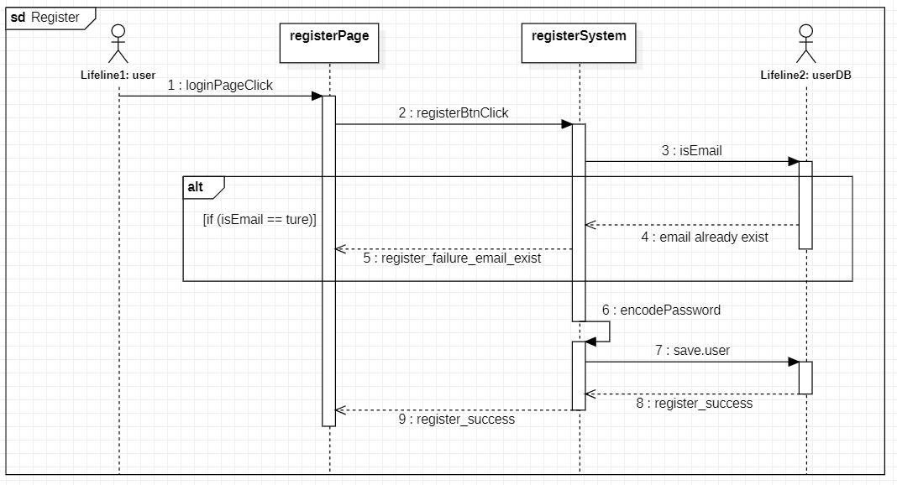
옷짱

Slide 5
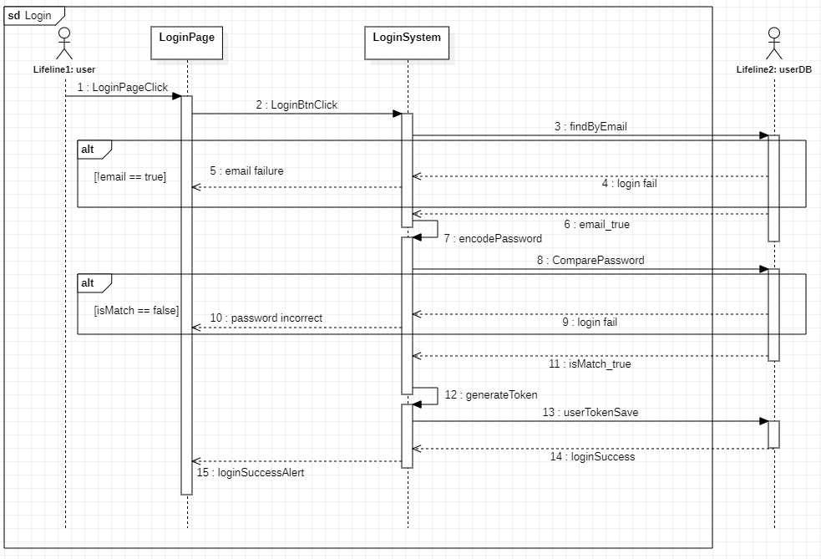
옷짱

Slide 6
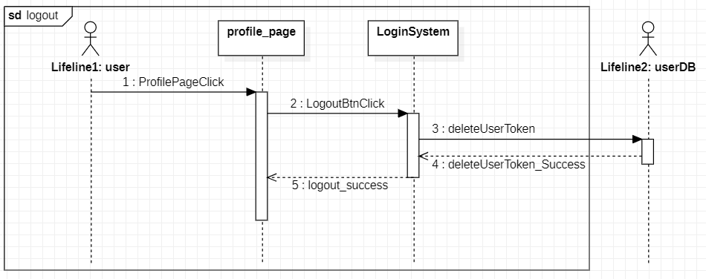
옷짱

Slide 7
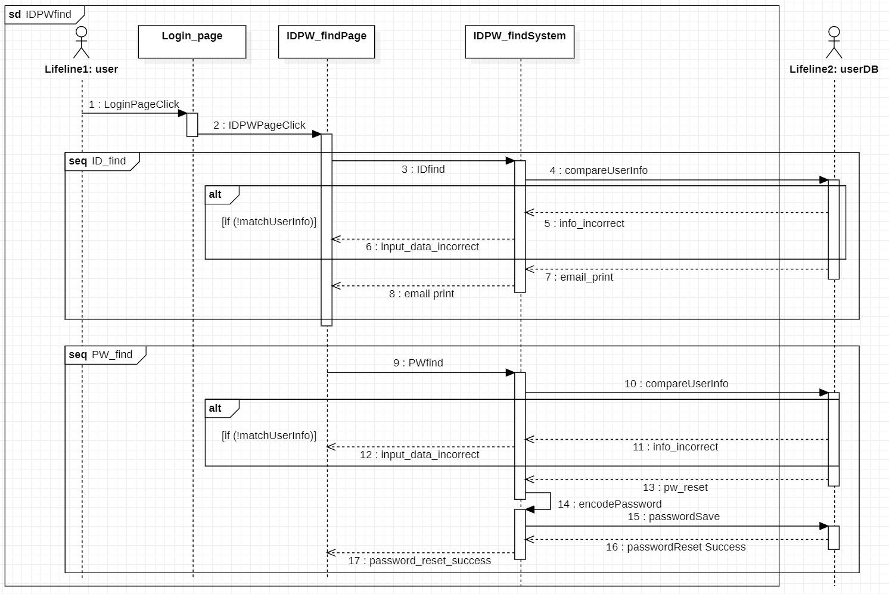
옷짱

Slide 8
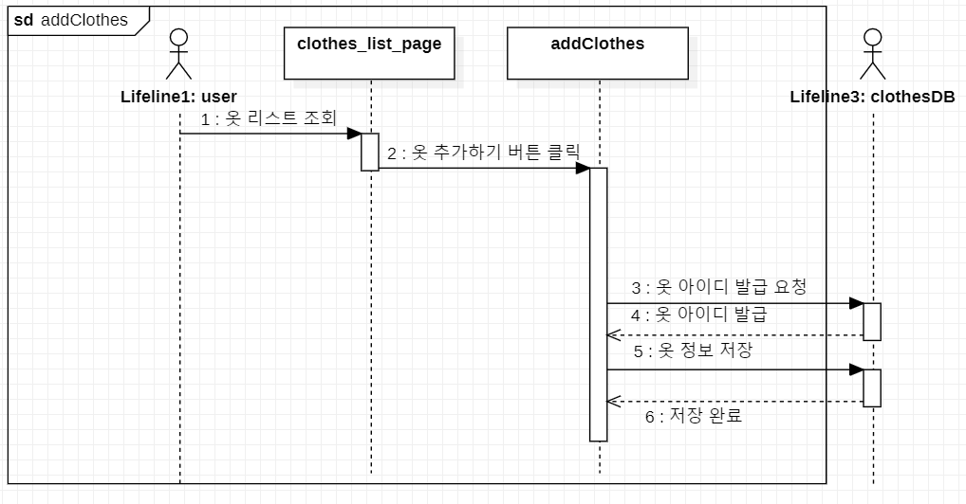
옷짱

Slide 9
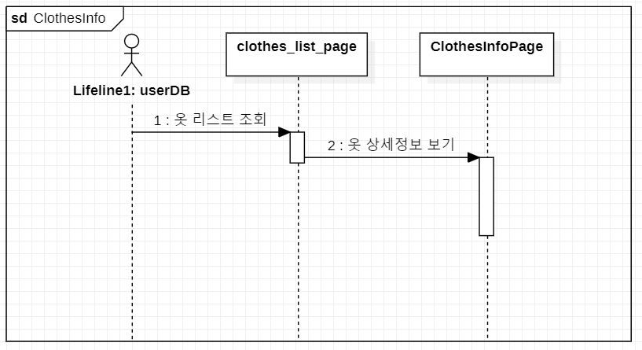
옷짱

Slide 10
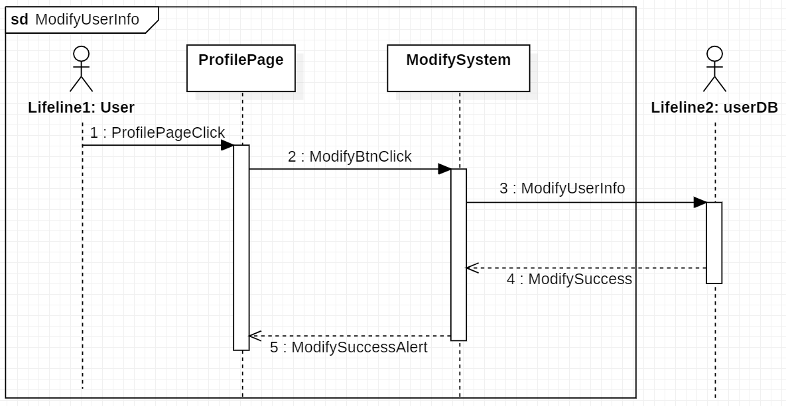
옷짱

Slide 11
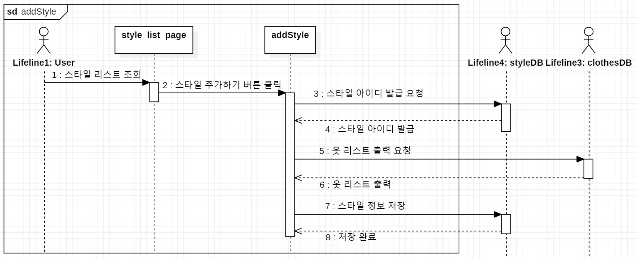
옷짱

Slide 12
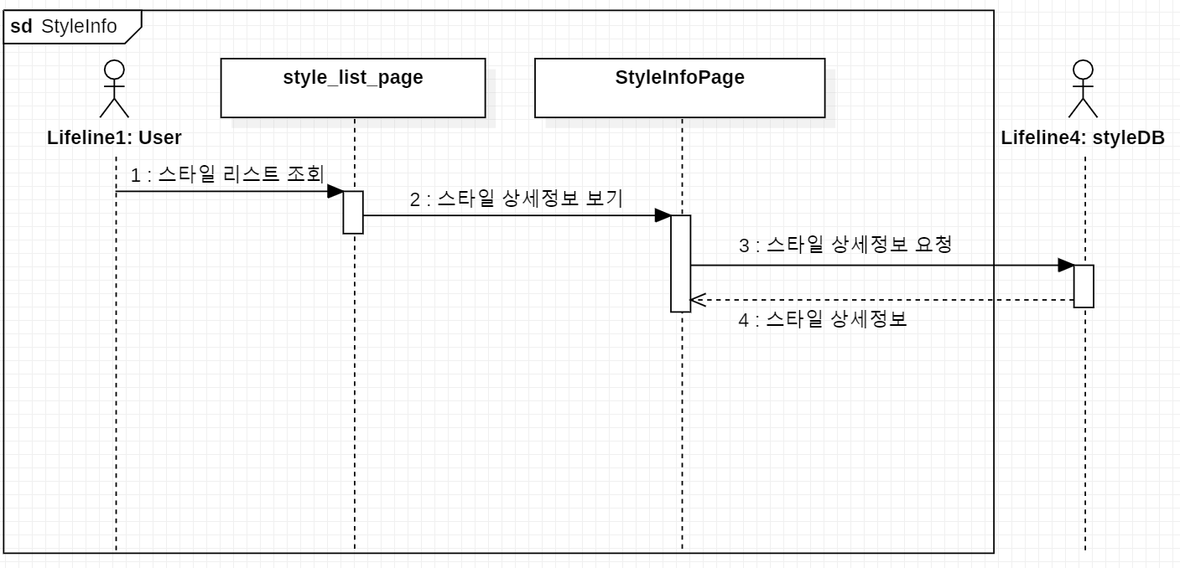
옷짱

Slide 13
옷짱

Slide 14
옷짱

Slide 15
옷짱

Slide 16
옷짱

Slide 17
옷짱

